Slide 1
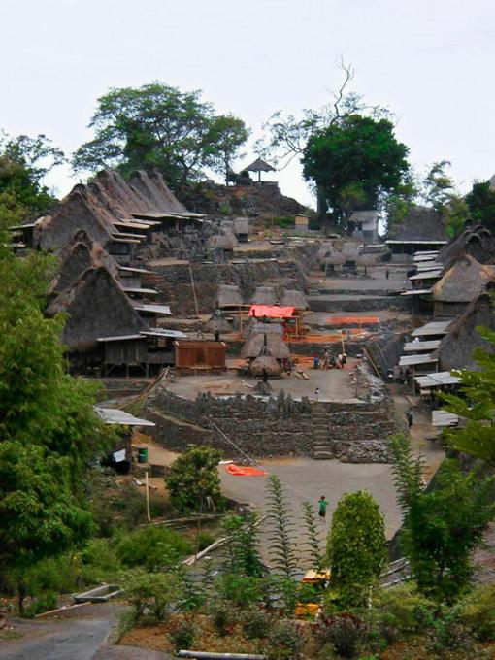
Île - Florès
En Indonésie
Bena, village traditionnel (région de Bajawa).

Slide 2
Florès, en indonésien Pulau Flores, est une île du sud de l'Indonésie longue de 360 kilomètres faisant partie des Petites îles de la Sonde et située à 767 km au nord-ouest de l'Australie. Elle se trouve à 0,32 km à l'est de l'île de Rinca, à 0,7 km à l'ouest de l'île d'Adonara, dans les îles Solor, et à 45 km au nord de l'île de Sumba. À 25 km à l'ouest se situe l'île de Komodo. Son nom vient du portugais Flores qui signifie en français « fleurs ». Florès borde la mer homonyme au nord et la mer de Savu au sud.

Slide 3
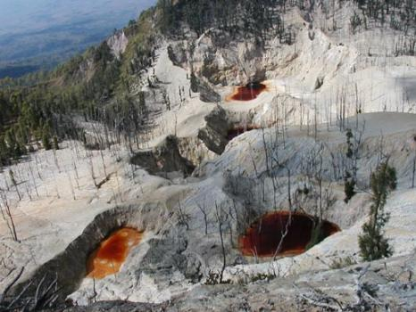
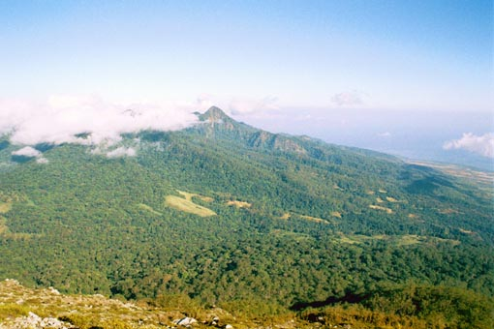
Paysage de Florès.
Volcan d'Inielika (région de Bajawa), lacs de cratères de couleur rouge résultant d'une éruption en 2001.

Slide 4
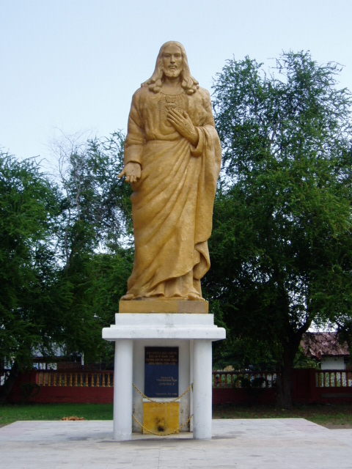
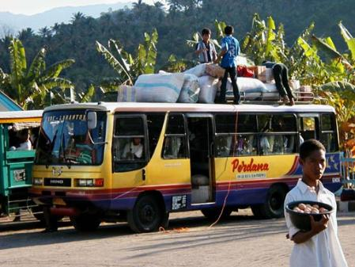
Le moyen de transport privilégié de Flores (Ende).
Statue de Jésus. L'île est à majorité catholique (Maumere).

Slide 5
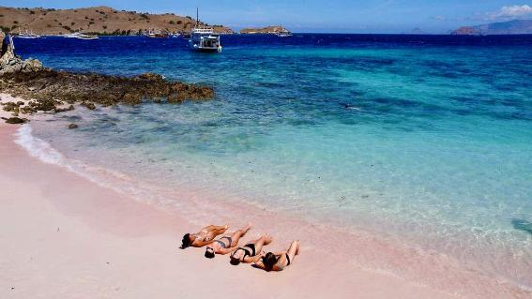
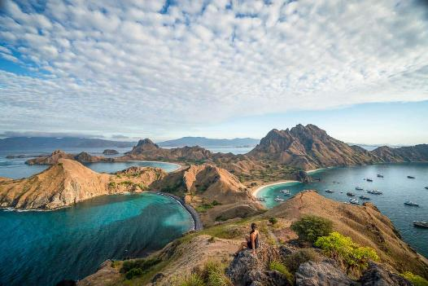

Slide 6
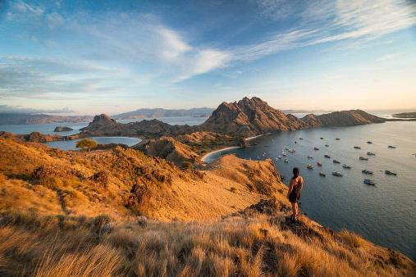
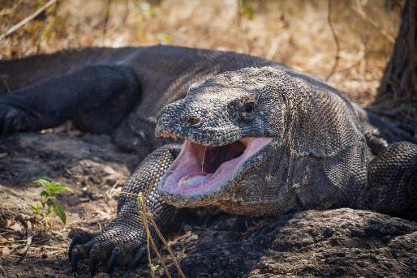

Slide 7
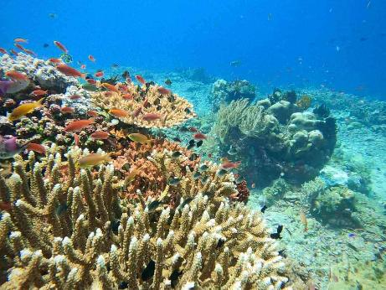
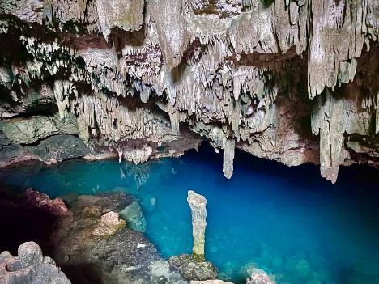

Slide 8
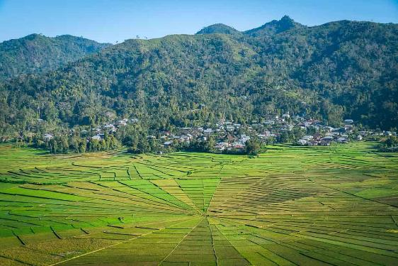
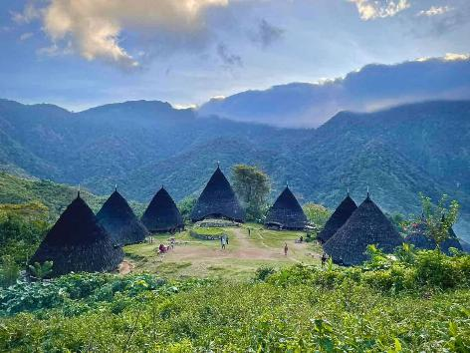

Slide 9
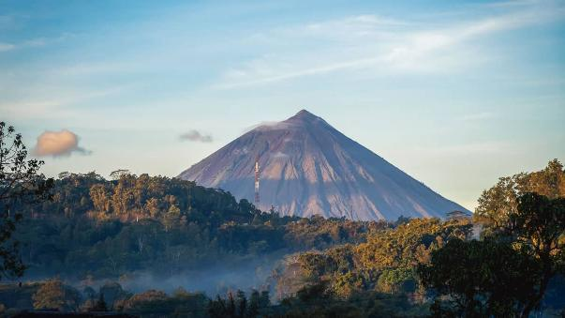
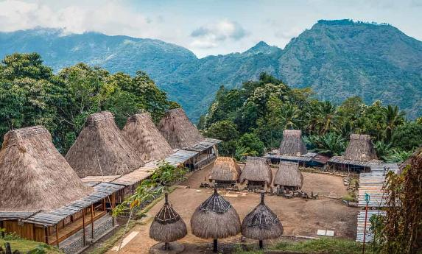

Slide 10
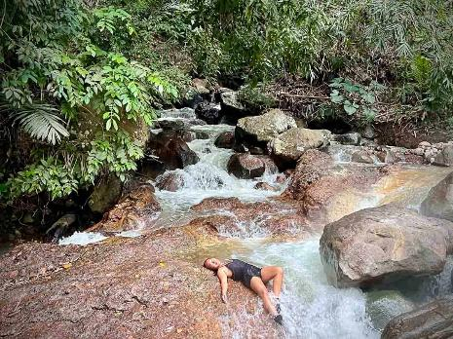
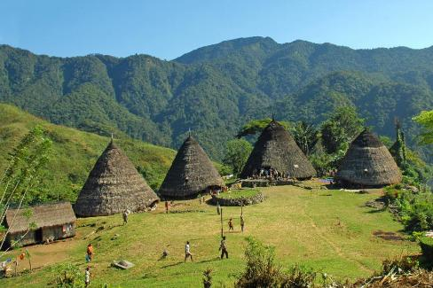

Slide 11
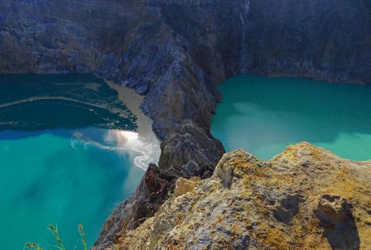
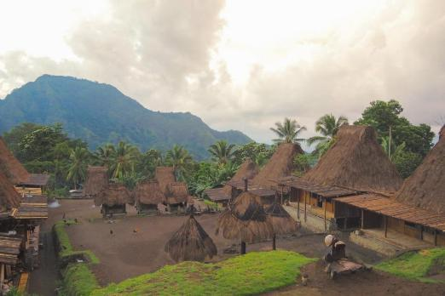

Slide 12
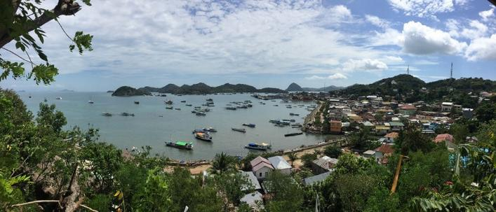
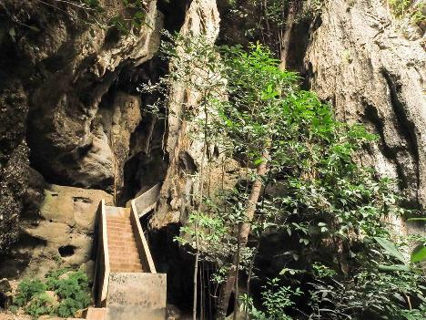
Grotte Batu Cermin
Port Labuan Bajo

Slide 13
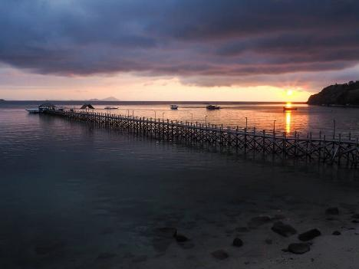
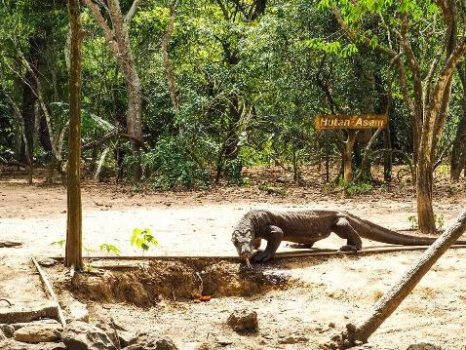
Komodo
Coucher de soleil Atlantis on the rock

Slide 14
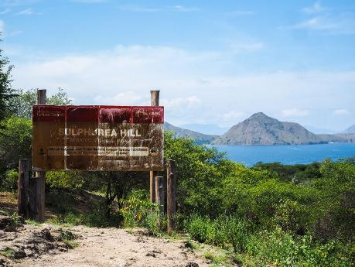
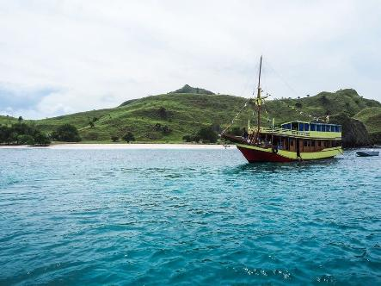
Pink Beach – Normalement la plage est légèrement rosée due aux petits bouts de corail rose sur le sable
Sulphurea Hill

Slide 15
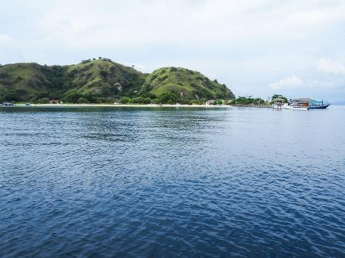
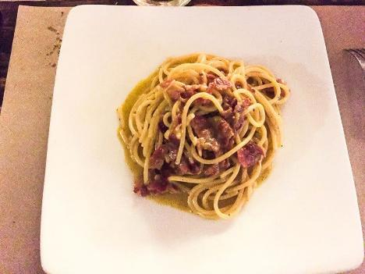
Pâtes carbonora Made In Italie
Kanawa Island

Slide 16
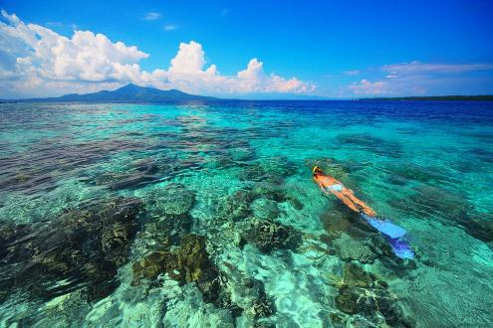
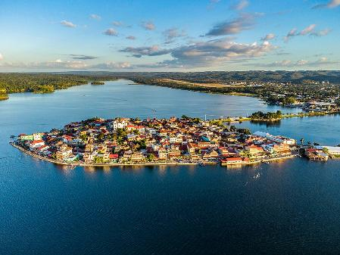
Flores

Slide 17
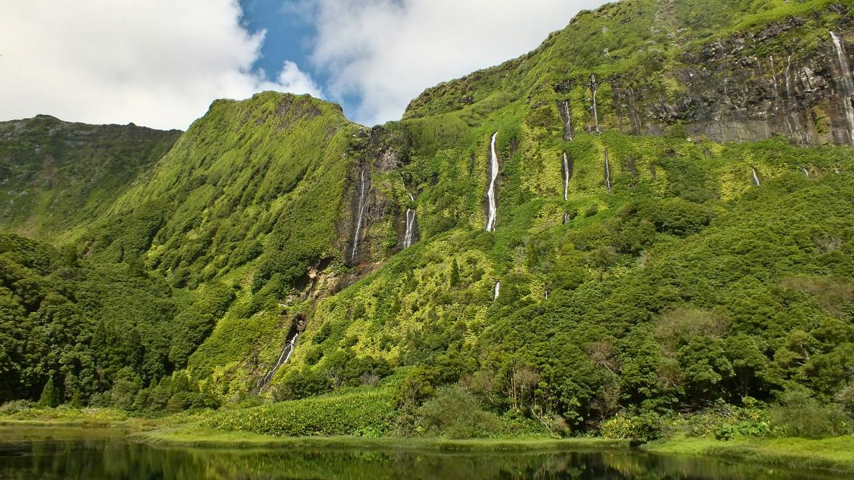
Chutes de Ribeira Grande.

Slide 18
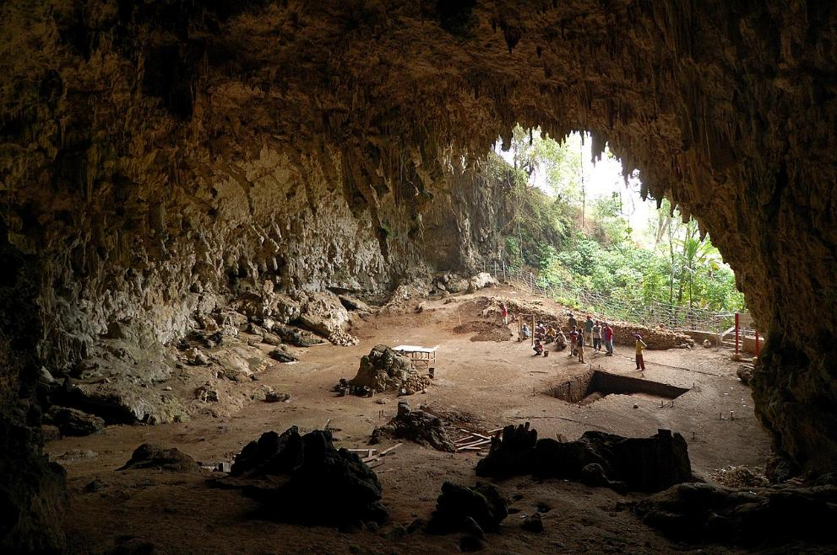
La grotte de Liang Bua (île de Florès).

Slide 19
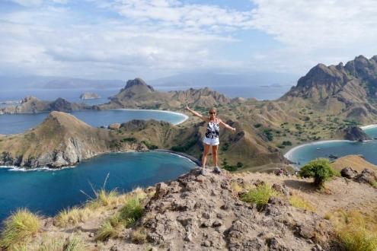
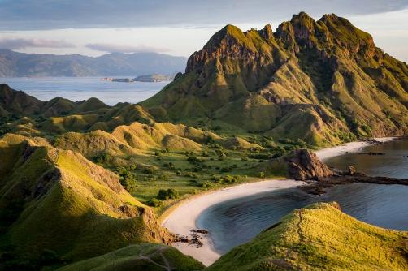
Voyage en Indonésie (suite): île de Florès
Les rizières en terrasses de Cancar

Slide 20
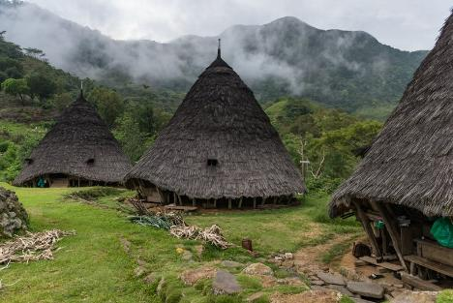
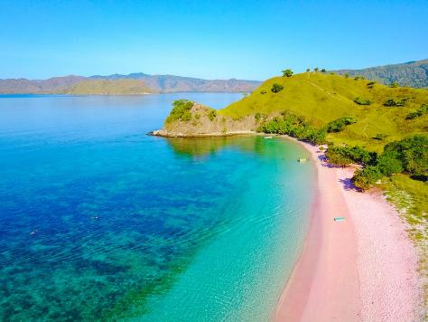
Les plages paradisiaques de Kanawa et de Pink
Les villages traditionnels de Bena et Wae Rebo

Slide 21
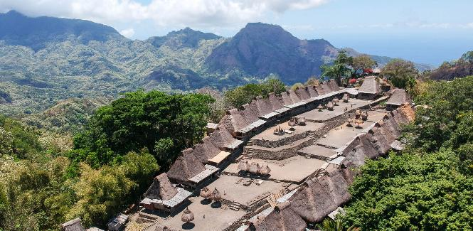
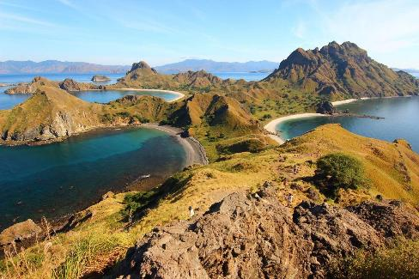
Flores, Komodo et autres petites îles de la Sonde à Suivre

Slide 22
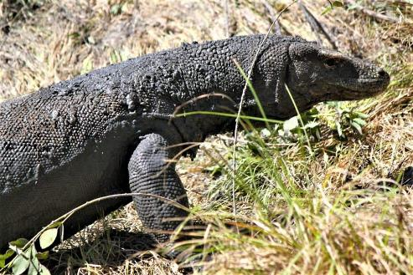
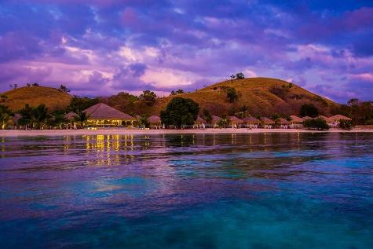
Sudamala Resort, Seraya
Situé sur une île au large de Labuan Bajo, le Sudamala Resort, Seraya vous propose une plage privée et une piscine extérieure.
Face à face avec le Dragon de Komodo

Slide 23
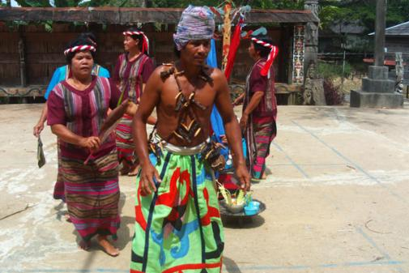
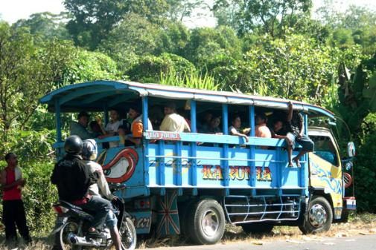

Slide 24
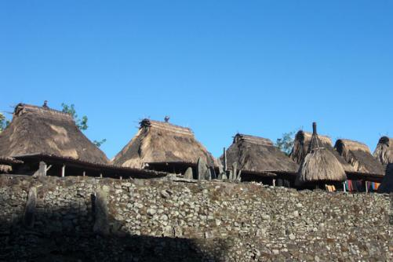
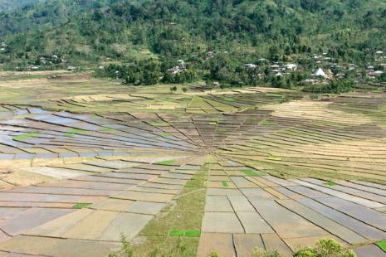

Slide 25
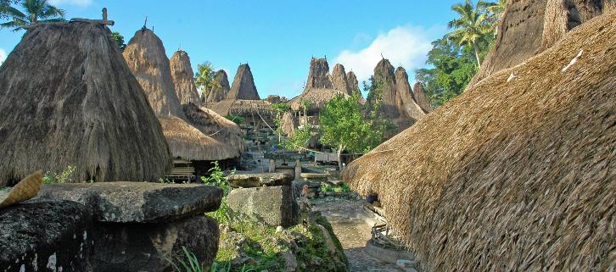
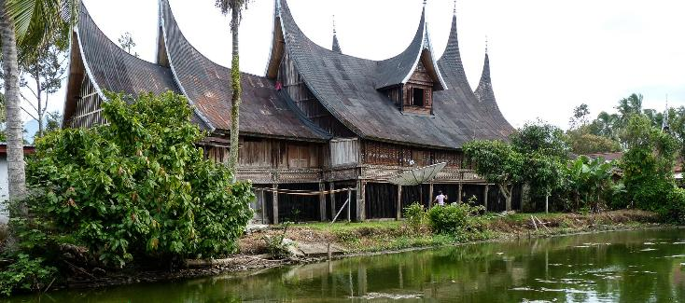

Slide 26
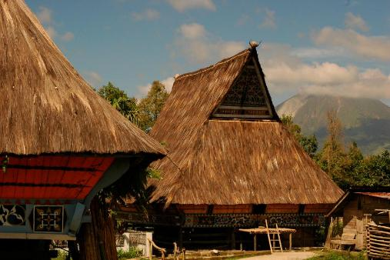
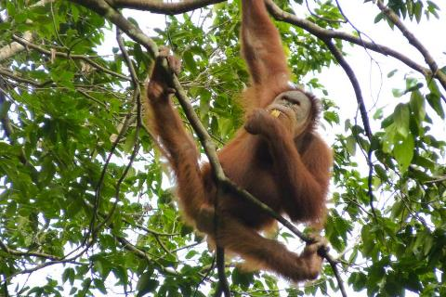

Slide 27
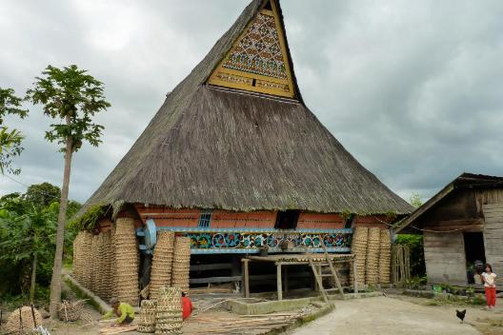
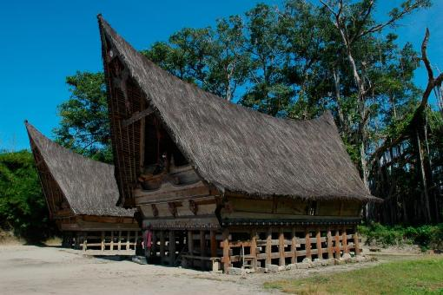

Slide 28
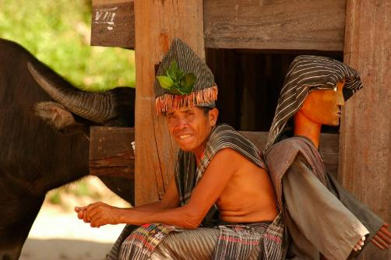


Slide 29



Slide 30

Lorient Vous Présente Île Forès – Indonésie
Les Images Et Le Son Du Net
Daniel

